Slide 2
10
常見的網路應用
10-1 全球資訊網
10-2 電子郵件
10-3 遠端登入與BBS
10-4 檔案傳輸 (FTP)
10-5 網路電話
10-6 即時通訊
10-7 多媒體串流技術
10-8 P2P通訊技術
10-9 部落格
10-10 Facebook社群網站
10-11 微網誌
10-12 App
10-13 Google服務

Slide 3
10-1 全球資訊網
P.10-2
全球資訊網 (World Wide Web、WWW、Web)採用HTTP (hypertext transfer protocol) 通訊協定，您只要在電腦上安裝瀏覽器，就能連上全球各地的Web 伺服器，進而瀏覽Web 伺服器所提供的網頁。
PC版瀏覽器Internet Explorer
行動版瀏覽器Chrome

Slide 4
10-2 電子郵件
P.10-3
電子郵件 (E-mail) 與現實生活中的郵件相似，不同的是寄件者不必將訊息寫在信紙上， 而是使用電子郵件程式撰寫郵件。
電子郵件程式用來傳送與接收郵件的通訊協定分別為SMTP (simple mail transfer protocol) 和POP (post office protocol) 。
Windows Live Mail可以用來收發電子郵件

Slide 5
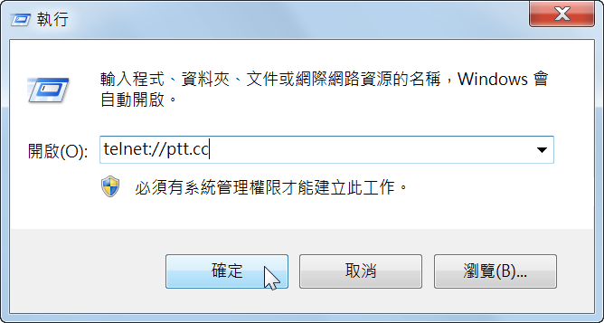
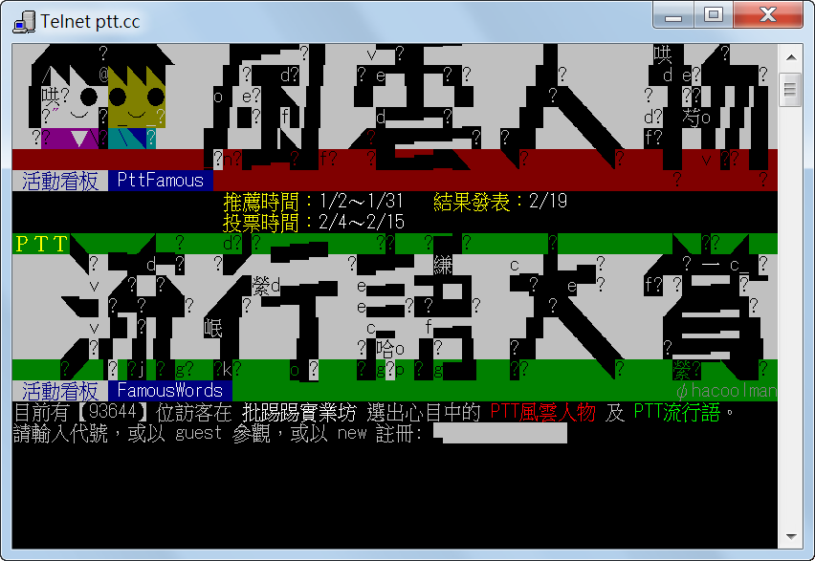
10-3 遠端登入與BBS
P.10-4~P.10-5
常見的遠端登入程式有NetTerm、FTerm、Windows內建的Telnet程式等，例如下圖是使用Telnet程式登入批踢踢BBS。

Slide 6
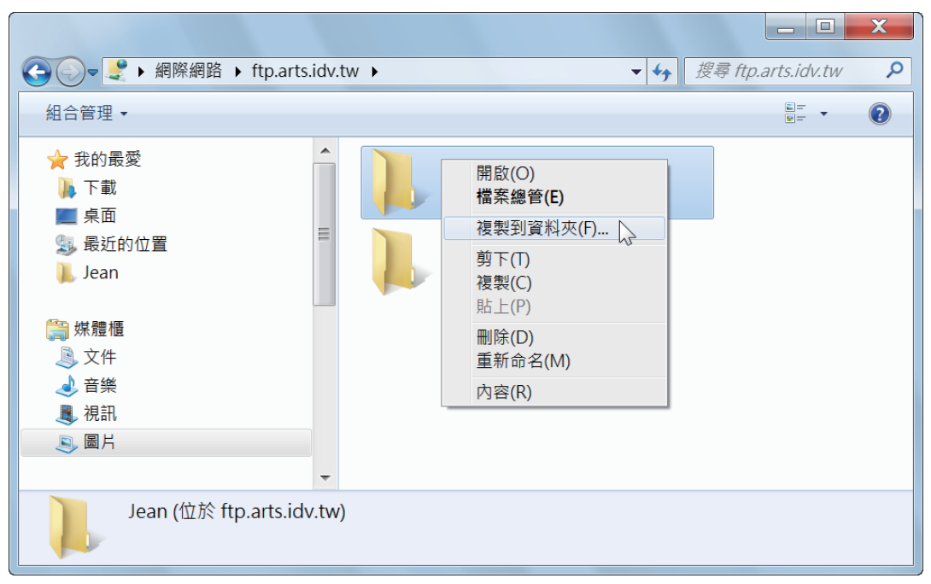
10-4 檔案傳輸 (FTP)
P.10-6~P.10-7
FTP (File Transfer Protocol) 是在網路上傳送檔案的通訊協定，例如使用者可以登入FTP伺服器，然後將本機電腦的檔案上傳至該伺服器，或將該伺服器的檔案下載到本機電腦，Windows檔案總管就可以用來下載與上傳檔案，如下圖。

Slide 7
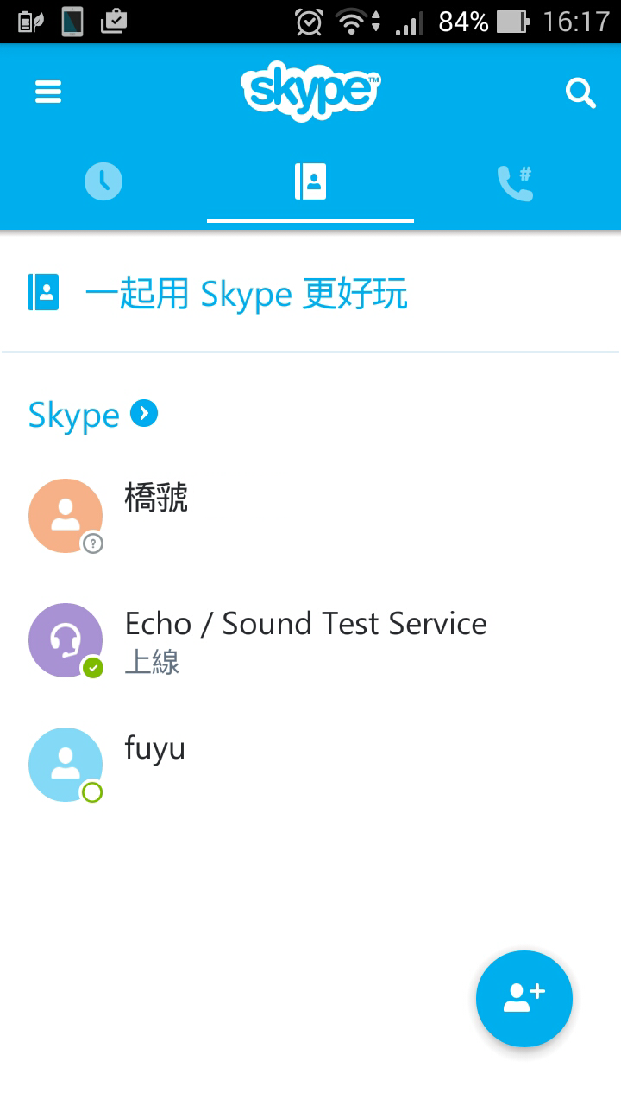
10-5 網路電話
P.10-8
網路電話 (VoIP，Voice over Internet Protocol) 是一種語音通話技術，它會先將聲音數位化，然後透過網際網路的IP通訊協定來傳送語音。
知名的網路電話軟體首推Skype，它以PC to PC、免費的VoIP服務為基礎，進而推出收費的SkypeOut、SkypeIn，將VoIP服務延伸至PC to Phone、Phone to PC，可以撥打家用電話、行動電話及國際電話。
手機版Skype

Slide 8
10-6 即時通訊
P.10-9
即時通訊 (instant messaging) 指的是兩個或多個使用者透過網際網路，在線上即時傳送訊息、檔案、語音或視訊，只要使用者有安裝即時通訊軟體並註冊帳戶 (例如Line、WeChat、WhatsApp、Facebook Messenger、Yahoo!Messenger、騰訊QQ、Apple iChat、Viber)，就能在彼此之間建立專屬的通道，以傳送訊息、傳送檔案、傳送位置、貼圖、語音通話或視訊通話。
手機版Line

Slide 9
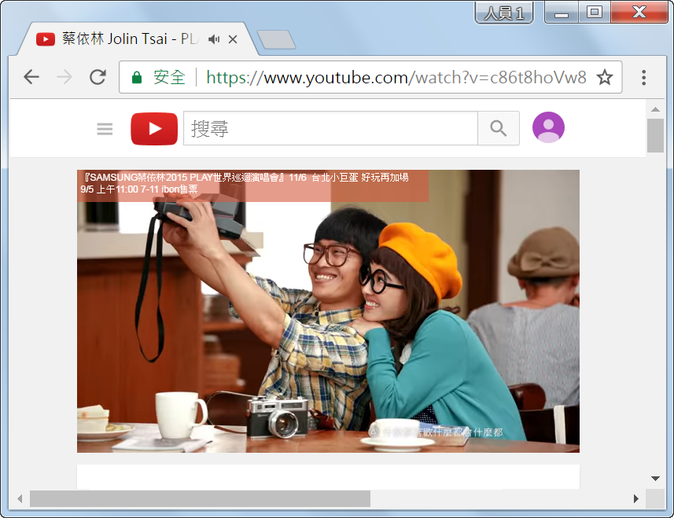
10-7 多媒體串流技術
P.10-10 ~ P.10-11
多媒體串流技術 (streaming) 是一種網路多媒體播放方式，在伺服器收到用戶端欲觀看影音資料的要求後，會將影音資料分割成一個個封包，當封包陸續抵達用戶端時，就將之重組立刻呈現在用戶端，不必等待整個檔案下載完畢。
多媒體串流技術可以將影音資料由一點傳送到單點或多點，又分成下列幾種模式：
廣播 (broadcast)
單播 (unicast)
群播 (multicast)
唱片公司將明星的MV上傳至YouTube進行宣傳

Slide 10
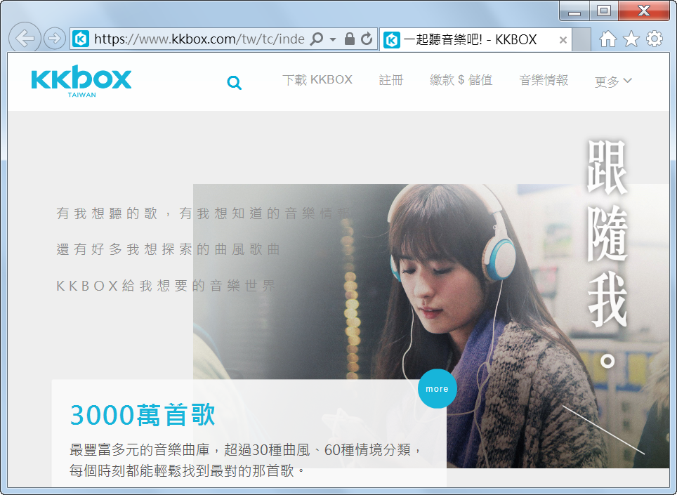
10-8 P2P通訊技術
P.10-12
P2P (peer-to-peer) 指的是對等式網路，在這種網路架構下，用戶端彼此之間可以直接連結分享資料，無須經過伺服器，這樣不僅能夠加快資料傳輸速率，同時能夠減輕伺服器的負荷，避免伺服器故障所造成的無法連線問題。
線上音樂平台KKBOX

Slide 11
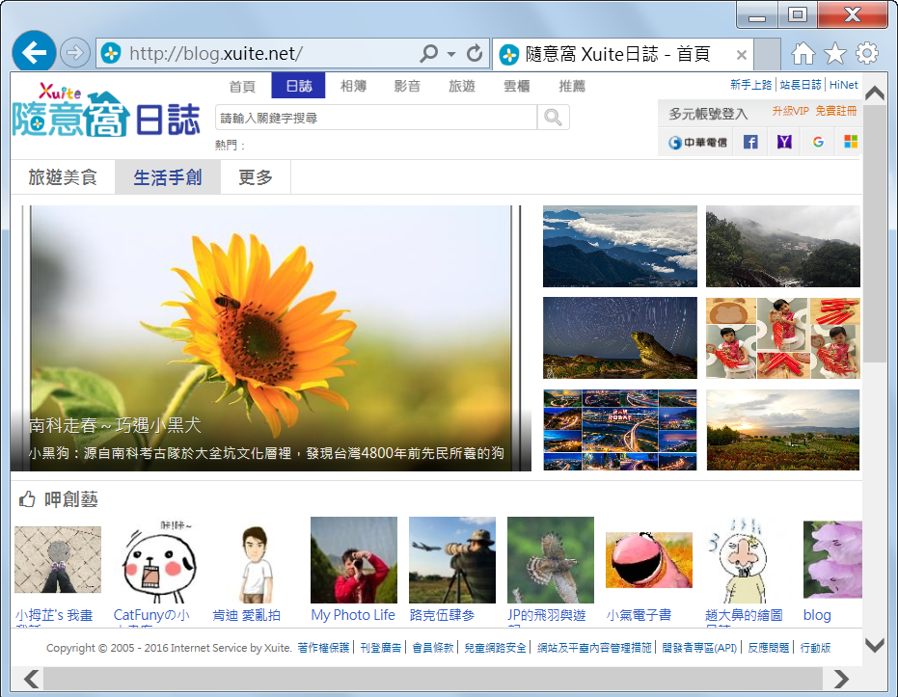
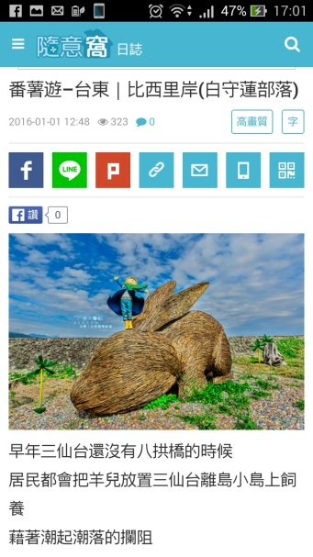
10-9 部落格
P.10-13
部落格 (blog) 是一種通常由個人管理，不定期張貼文章、圖片或影片的網站，又稱為「網誌」。每個部落客 (blogger) 可以針對部落格裡面的文章做出回應，也可以針對回應再做出回應，因而演變出知識分享與社群互動的特性。
PC版Xuite隨意窩
行動版Xuite隨意窩

Slide 12
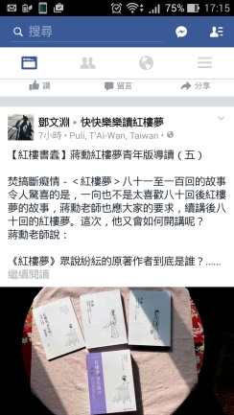
10-10 Facebook社群網站
P.10-14
Facebook是目前規模最大的社群網站，只要年滿13歲就能免費加入，在上面尋找親友，貼文、上傳相片或影片、回應朋友的貼文或相片、玩遊戲、傳送訊息或貼圖、打卡、直播等。
使用者可以在動態消息貼文或上傳相片

Slide 13
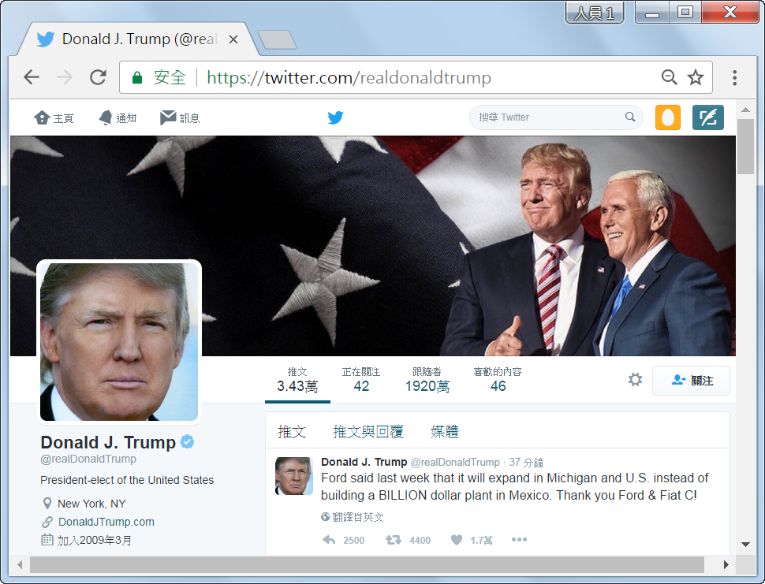
10-11 微網誌
P.10-15
微網誌 (microblog) 是一種結合即時通訊和部落格的即時性平台，又稱為「微博」，使用者可以即時更新簡短文字，然後以類似部落格的形式發布，但和部落格不同的是微網誌的訊息即時且簡短，微網誌的代表性網站有Twitter (推特)、Plurk (噗浪)、新浪微博、騰訊微博、搜狐微博等。
美國總統川普在Twitter有上億的跟隨者

Slide 14
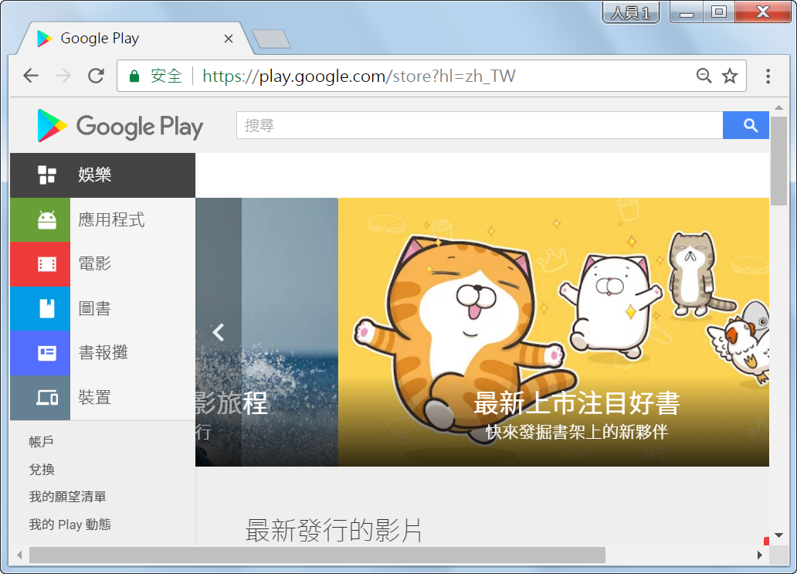
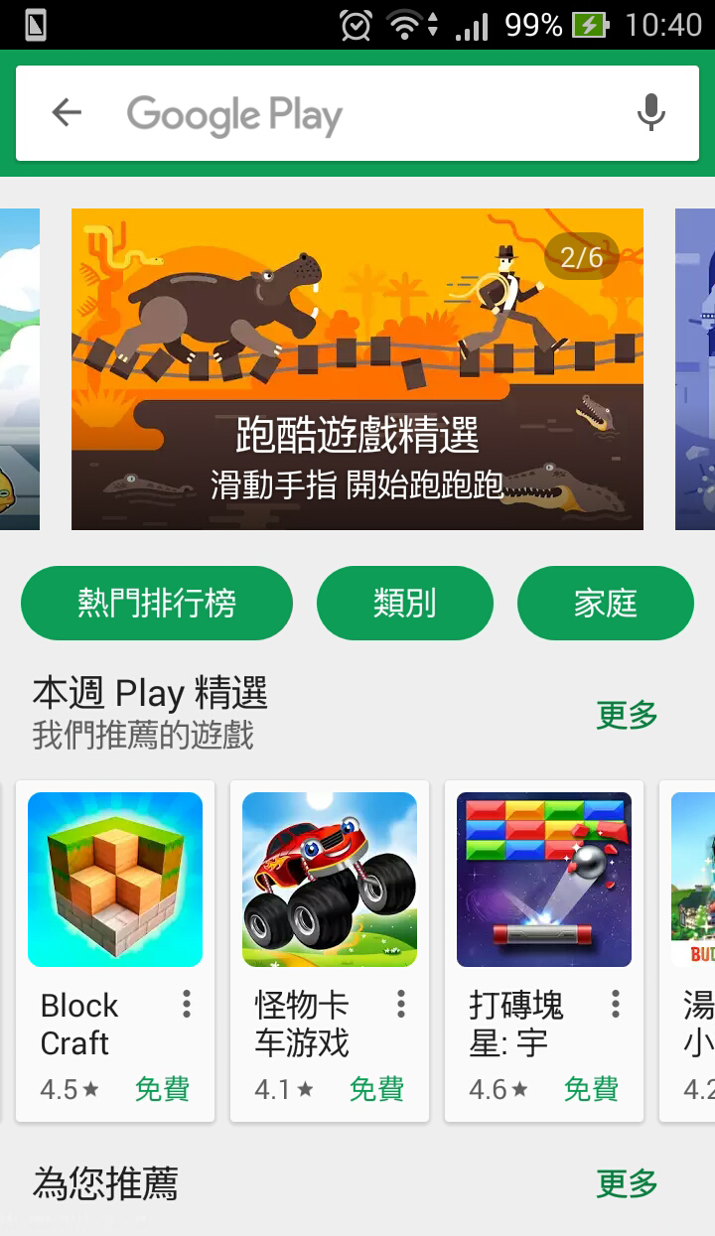
10-12 App
P.10-16
App (Application) 泛指智慧型手機、平板電腦等行動裝置上的微型應用程式，不同的作業系統有自己專屬的App銷售平台，例如iOS、Android、Windows 8/8.1/10、BlackBerry的App銷售平台分別為App Store、Google Play、Windows Store、BlackBerry World。在第三方軟體業者開發出App後，就會將App上架至其專屬平台販售。
Google Play

Slide 15
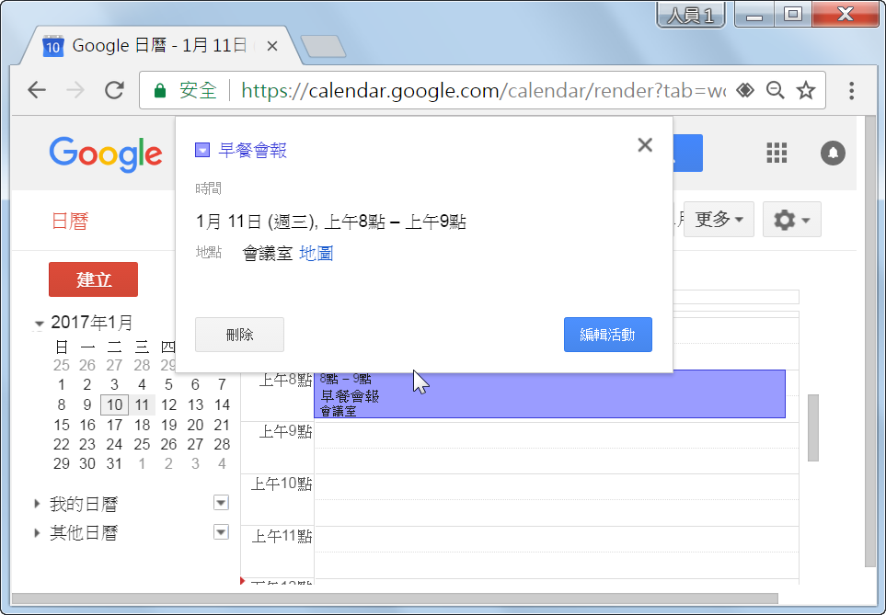
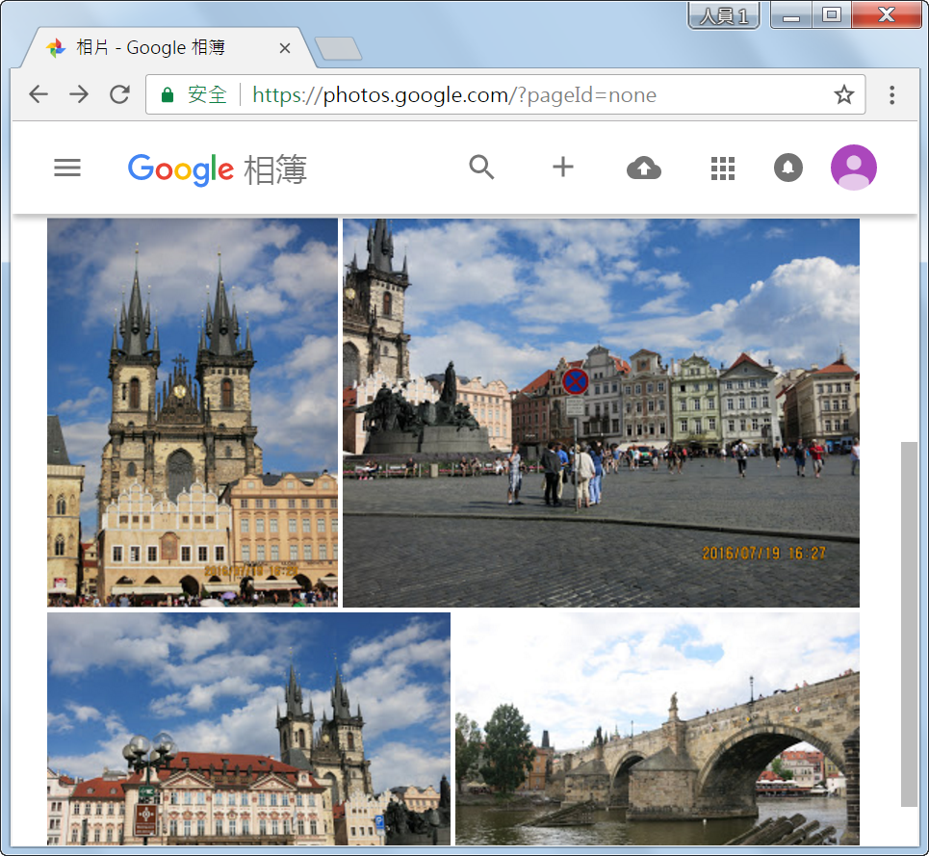
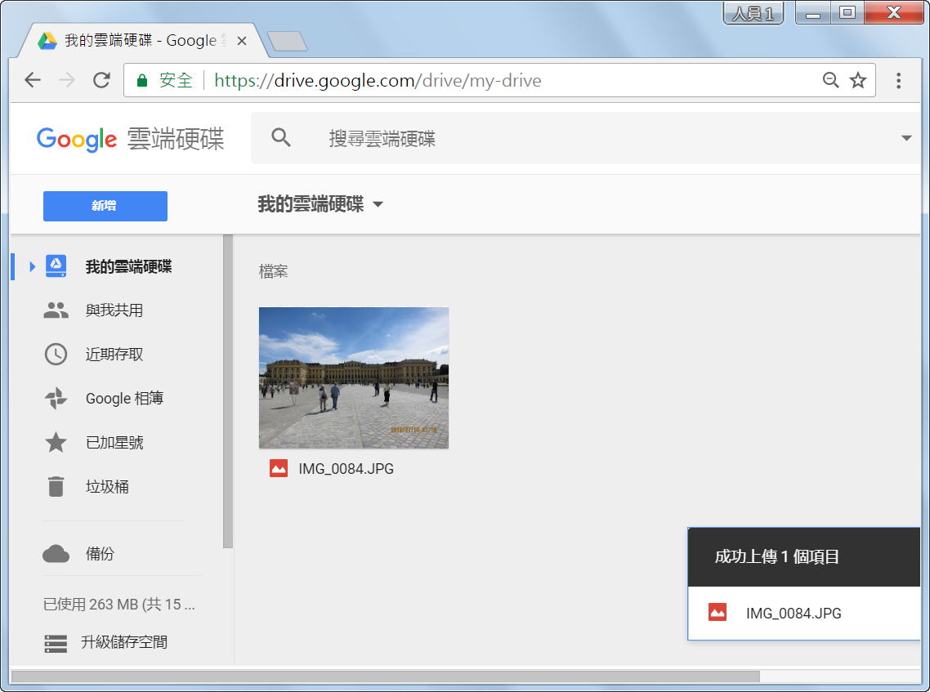
10-13 Google服務
P.10-18 ~ P.10-34
常見的Google服務有Google搜尋、Google地圖、Google翻譯、Google日曆、Google相簿、Google Drive (雲端硬碟)、Google Docs (文件)、Gmail (電子郵件)、Google+ (社群)、YouTube (影片) 等。
Google日曆
Google相簿
Google Drive

Slide 16
本章結束

Slide 17
Google搜尋
P.10-18

Slide 18
Google地圖
P.10-20~P.10-21

Slide 19
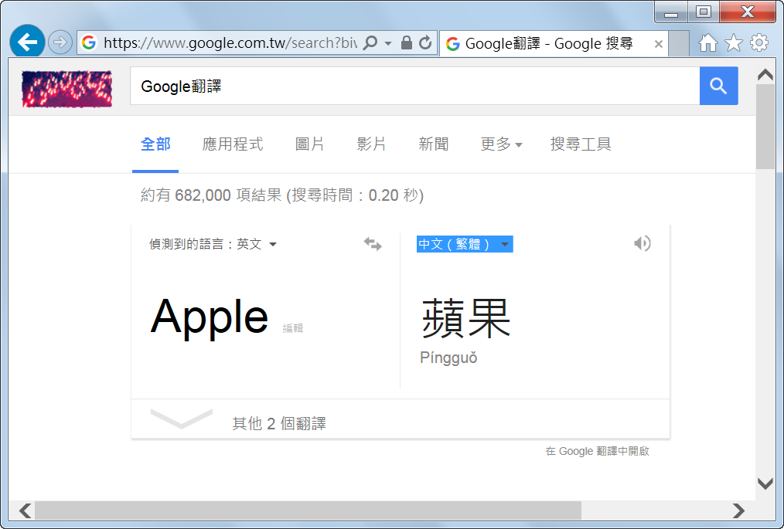
Google翻譯
P.10-22
1
2
3
5
4
6

